Slide 1

الجمهورية العربية السورية
وزارة التعليم العالي والبحث العلمي
الجامعة السورية الخاصة
كلية الهندسة
قسم هندسة الاتصالات والشبكات
مشروع فصلي في هندسة الاتصالات بعنوان:
إنشاء منظومة اتصالات لاسلكية ميكروية
Create a Microwave Wireless Communication System
إعداد:
محمد مسلم عبدالرحمن صالح السليمان
المشرف العلمي:
د. طلال حمود
م. يزن أبو رافع

Slide 2
مخطط العرض
هدف المشروع
المشكلة التي يعالجها المشروع وأهميته
خطوات تنفيذ المشروع
الأساسيات النظرية
التنفيذ العملي والنتائج
العمل المستقبلي

Slide 3
مخطط العرض
هدف المشروع
المشكلة التي يعالجها المشروع وأهميته
خطوات تنفيذ المشروع
الأساسيات النظرية
التنفيذ العملي والنتائج
العمل المستقبلي

Slide 4
هدف المشروع
يهدف المشروع إلى:
إنشاء منظومة اتصالات لاسلكية ميكروية
  لدراستها وتحليل أدائها في ظروف مختلفة
  التركيز على مقارنة تأثير آليات الترميز المختلفة على جودة الاتصال.

Slide 5
مخطط العرض
هدف المشروع
مشكلة المشروع وأهميته
خطوات تنفيذ المشروع
الأساسيات النظرية
التنفيذ العملي والنتائج
العمل المستقبلي

Slide 6
مشكلة المشروع وأهميته
مشكلة المشروع :
تعاني منظومات الاتصالات اللاسلكية من عدم الدقة نتيجة استخدام تراميز (تراميز منبع , تراميز قناة , تراميز خط) غير مناسبة للوسط وغير مناسبة لبعض التطبيقات.
أهمية المشروع :
دقة اعلى للإشارة باختيار التراميز المناسبة تبعا للوسط المدروس

Slide 7
مخطط العرض
هدف المشروع
المشكلة التي يعالجها المشروع وأهميته
خطوات تنفيذ المشروع
الأساسيات النظرية
التنفيذ العملي والنتائج
العمل المستقبلي

Slide 8
خطوات تنفيذ المشروع
دراسة مرجعية ونظرية لتراميز القناة
دراسة مرجعية ونظرية لتراميز الخط
دراسة مرجعية ونظرية لتراميز المنبع
دراسة مرجعية ونظرية للتعديلات
دراسة مرجعية ونظرية للاتصالات الميكروية
دراسة مرجعية ونظرية للضجيج و انواعه
محاكاة ونمذجة منظومة الاتصالات
اختبار الأداء وتحليله عند التراميز المحددة في عدة سيناريوهات

Slide 9
مخطط العرض
هدف المشروع
المشكلة التي يعالجها المشروع وأهميته
خطوات تنفيذ المشروع
الأساسيات النظرية
التنفيذ العملي والنتائج
العمل المستقبلي

Slide 10
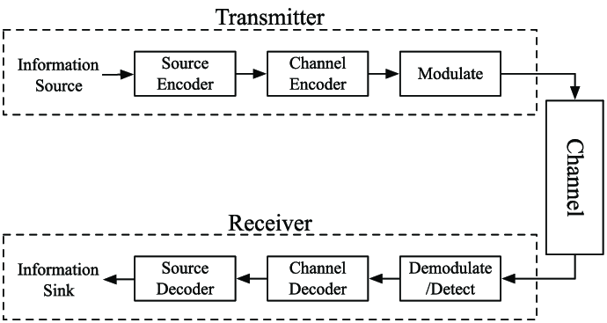
الأساسيات النظريّة (6/1)
المخطط العام للاتصالات

Slide 11
العمليات التي تتم في المرسل

Slide 12
الأساسيات النظريّة (6/2)
ترميز المنبع (Source coding)
ضغط البيانات وتقليل معدل الإرسال مع الحفاظ على المعلومات المهمة , الخوارزميات المستخدمة :Shannon, Fano, Arithmetic Coding, Huffman
الملاحظة | متوسط الطول | الترميز المقترح | الخوارزمية
لا يمكن ضغطها أكثر في حالة رمزين فقط، فكود ثابت هو الأفضل. | 1.0 بت | 0 → 0, 1 → 1 | Huffman
غير عملي هنا لأن الفرق بين الاحتمالين صغير. | ~1.3 بت | يعطي l(0)=1, l(1)=4 تقريبًا | Shannon
كود بسيط وغير مضغوط فعليًا. | 1.0 بت | يشبه هوفمان، فيعطي نفس النتيجة | Shannon–Fano
الأفضل من حيث الكفاءة، يقترب من الإنتروبي الحقيقي. | ≈0.47 بت | يحوّل السلسلة كلها إلى رقم عشري واحد بين (0,1) | Arithmetic

Slide 13
الأساسيات النظريّة (6/3)
ترميز القناة (Channel coding)
ترميز القناة يعني إضافة بتات زائدة ( (redundant bitsإلى البيانات قبل الإرسال،
بهدف اكتشاف وتصحيح الأخطاء الناتجة عن الضجيج أو التلاشي في القناة اللاسلكية.
التطبيقات | العيوب | المزايا | الفكرة الأساسية | النوع
LTE، الاتصالات الفضائية | تأخير أكبر وتعقيد أعلى | أداء ممتاز قريب من حد شانون | دمج ترميزين التفافيين مع مبدّل | Turbo Codes
Wi-Fi 6، DVB-S2، 5G NR | يحتاج تنفيذ رياضي متقدم | كفاءة عالية وسرعة في فك الترميز | استخدام مصفوفات نادرة لتصحيح الأخطاء | LDPC Codes
)5G NR التحكم – (Control Channel، أنظمة اتصالات حديثة | - الأداء يتدهور في القنوات القصيرة - يحتاج اختيار دقيق لبتات التجميد | كفاءة نظرية عالية أول كود يحقق حد شانون بدقة فك ترميز سريع (SC أو SCL) | تعتمد على ظاهرة استقطاب القناة Channel Polarization) )لتقسيم القنوات إلى موثوقة وغير موثوقة، ثم إرسال البيانات عبر الموثوقة فقط | Polar Codes
الأقمار الصناعية، الأقراص المدمجة (CD/DVD)، أنظمة البث الرقمي | تعقيد أعلى من بعض الأكواد البسيطة يحتاج طول كتلة محدد مسبقًا | ممتاز لتصحيح الطفرات (Burst Errors) يمكنه تصحيح عدة رموز خاطئة في الكتلة | كود تصحيح أخطاء متعدد البتات يعتمد على الجبر الخطي فوق حقول Galois | Reed-Solomon code

Slide 14
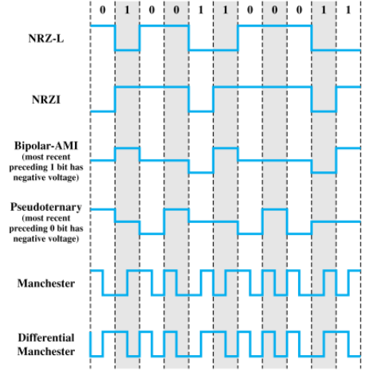
الأساسيات النظريّة (6/4)
ترميز الخط (line coding)
تحويل البتات إلى إشارة رقمية مناسبة قبل التعديل (modulation).

Slide 15
الأساسيات النظريّة (6/5)
التعديل (Modulation)
تحميل الإشارة الرقمية على موجة حاملة بتردد اكبر
الاستخدامات | العيوب | المزايا | الفكرة الأساسية | نوع التعديل
أنظمة المايكروييف العسكرية، الأقمار الصناعية، روابط تجريبية | معدل بيانات منخفض (بت واحد/رمز) | بسيط جدًا، مقاوم للضجيج والتلاشي | يمثل كل بت بتغير في طور الحاملة (0° أو 180°) | BPSK (Binary Phase Shift Keying)
الأنظمة التجارية )Wi-Fi، WiMAX، روابط المايكروييف الثابتة) | أكثر حساسية لأخطاء الطور | ضعف معدل البيانات مقارنة بنفس عرض الحزمة BPSKب | يمثل كل رمزين بأربع أطوار مختلفة (0°, 90°, 180°, 270°) | QPSK (Quadrature PSK)
وصلات المايكروييف الحديثة عالية السعة | يحتاج SNR مرتفع جدًا | كفاءة طيفية عالية | زيادة عدد مستويات الطور لتمثيل أكثر من بت في كل رمز | 8PSK / 16PSK
الأنظمة الحديثة جدًا: LTE، 5G، وصلات المايكروييف التجارية | أكثر حساسية للتشويه والتلاشي | أعلى كفاءة طيفية، معدلات بيانات عالية جدًا | تعديل السعة والطور معًا | 16-QAM / 64-QAM
أنظمة GSM، بعض تطبيقات المايكروييف الضيقة النطاق | تعقيد أكبر في المولد والمستقبل | طيف ضيق جدًا ومناسب للقنوات المحدودة | تعديل الطور بسلاسة بدون قفزات مفاجئة | GMSK (Gaussian Minimum Shift Keying)

Slide 16
الأساسيات النظريّة (6/6)
نوع القناة (Channel type )
في منظومات الاتصالات الميكروية ((Microwave، الإشارة تنتقل غالبًا في بيئة فيها انعكاسات وتشتت وتعدد مسارات ((Multipath
Rician Fading | Rayleigh Fading | الخاصية
موجود | غير موجود | المسار المباشر (LOS)
ريفية أو Line-of-Sight | حضرية مليئة بالعوائق Non-LOS)) | البيئة النموذجية
انعكاسات + مسار مباشر قوي | مجموع انعكاسات فقط | مكونات الإشارة المستقبلة
K>0 | K=0 | معامل K
الإشارة أكثر استقرارًا | قوة الإشارة تتذبذب بشدة | الاستقبال
أعقد، يعتمد على قيمة K | أبسط (حالة خاصة من Rician) | التحليل الرياضي
في الوصلات الموجهة (Point-to-Point Microwave) | في الروابط المتعددة المسارات بدون رؤية مباشرة | الظهور في أنظمة المايكروييف
أفضل بسبب وجود مسار ثابت | أسوأ بسبب التلاشي العميق | الأداء العام

Slide 17
مخطط العرض
هدف المشروع
المشكلة التي يعالجها المشروع وأهميته
خطوات تنفيذ المشروع
الأساسيات النظرية
التنفيذ العملي والنتائج
العمل المستقبلي

Slide 18
التنفيذ العملي الحالي والنتائج (9/1)
تم بناء نموذج محاكاة كامل باستخدام .Simulink
تطبيق التعديلات المختلفة مع وبدون ترميز .LDPC
اختبار الأداء تحت قنوات AWGN و .Rayleigh
سيتم رؤية بعض من التطبيقات العملية التي تم تنفيذها على برنامج Simulink .

Slide 19
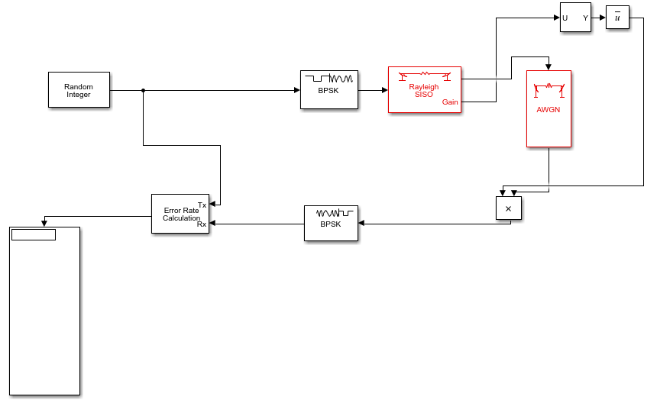
التنفيذ العملي الحالي والنتائج (9/2)
UNCODING +BPSK +MULTIPATH

Slide 20
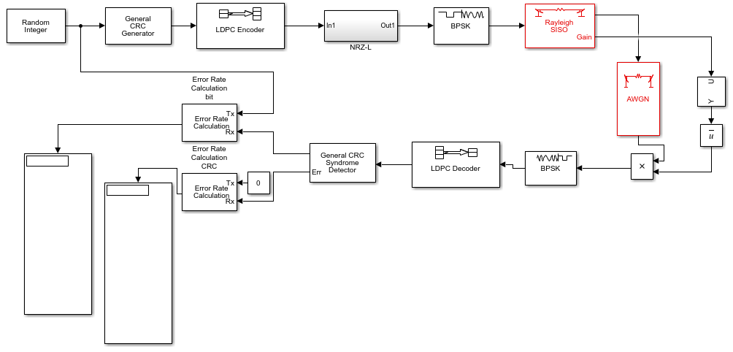
التنفيذ العملي الحالي والنتائج (9/3)
LDPC+BPSK+CRC+MULTIPATH

Slide 21
النتائج
BER مقابل SNR

Slide 22
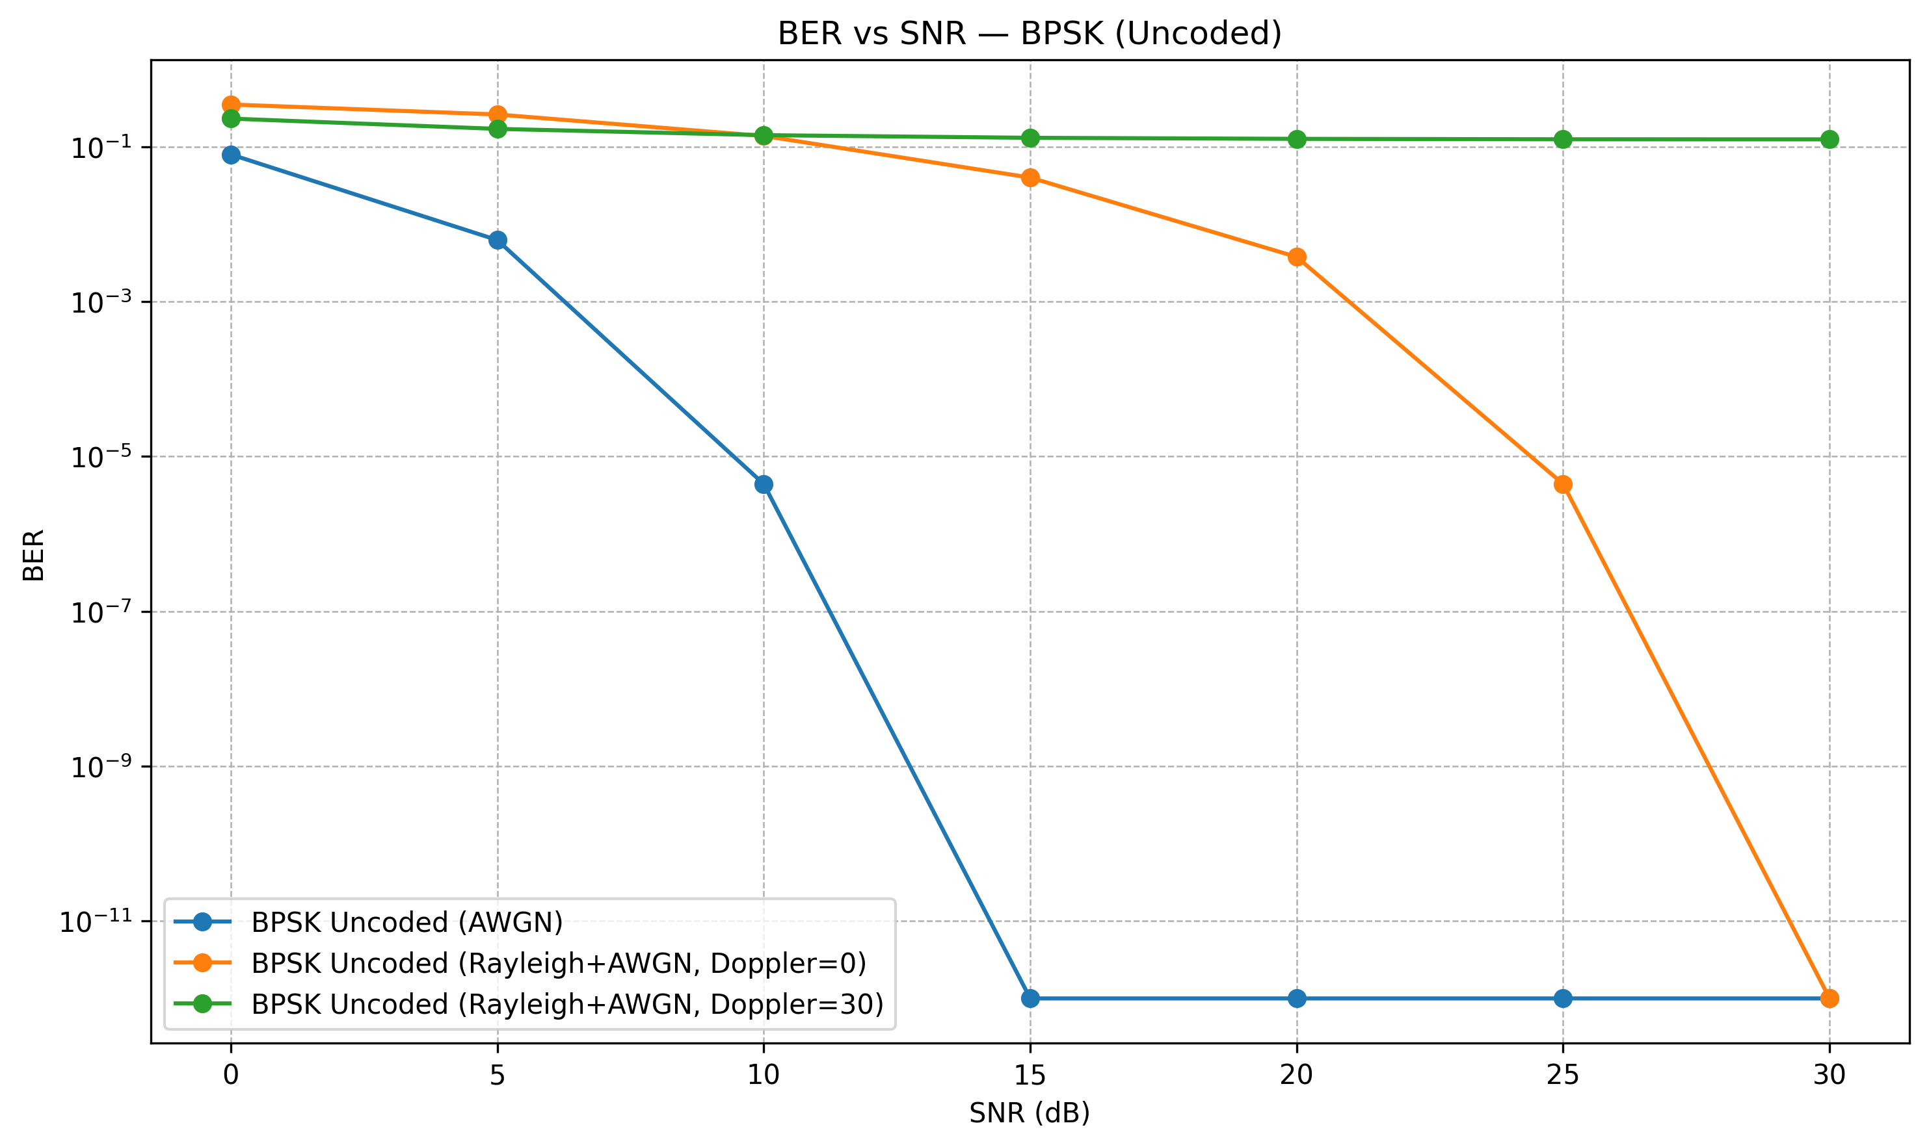
التنفيذ العملي الحالي والنتائج (9/4)

Slide 23
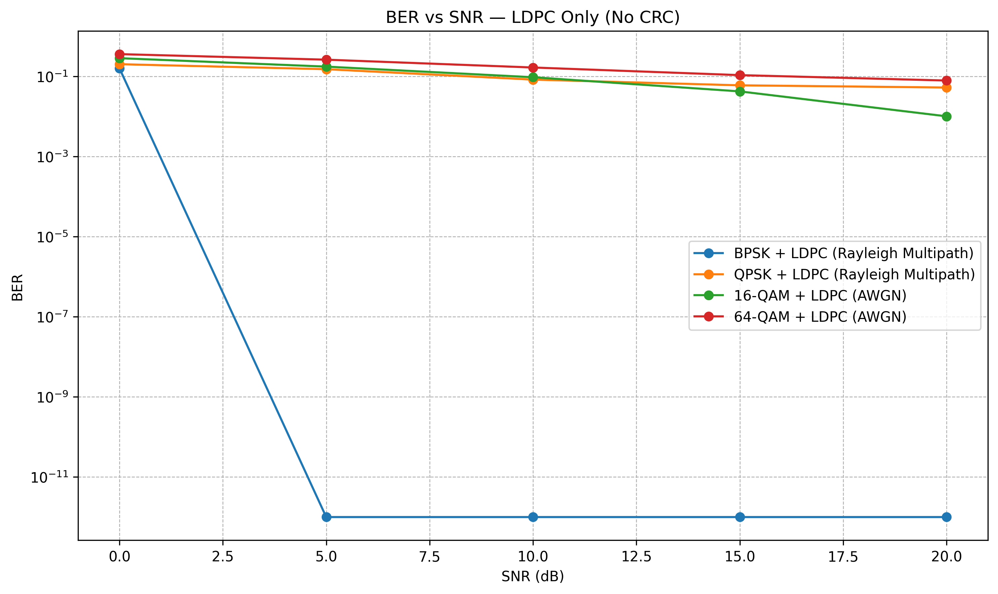
التنفيذ العملي الحالي والنتائج (9/5)

Slide 24
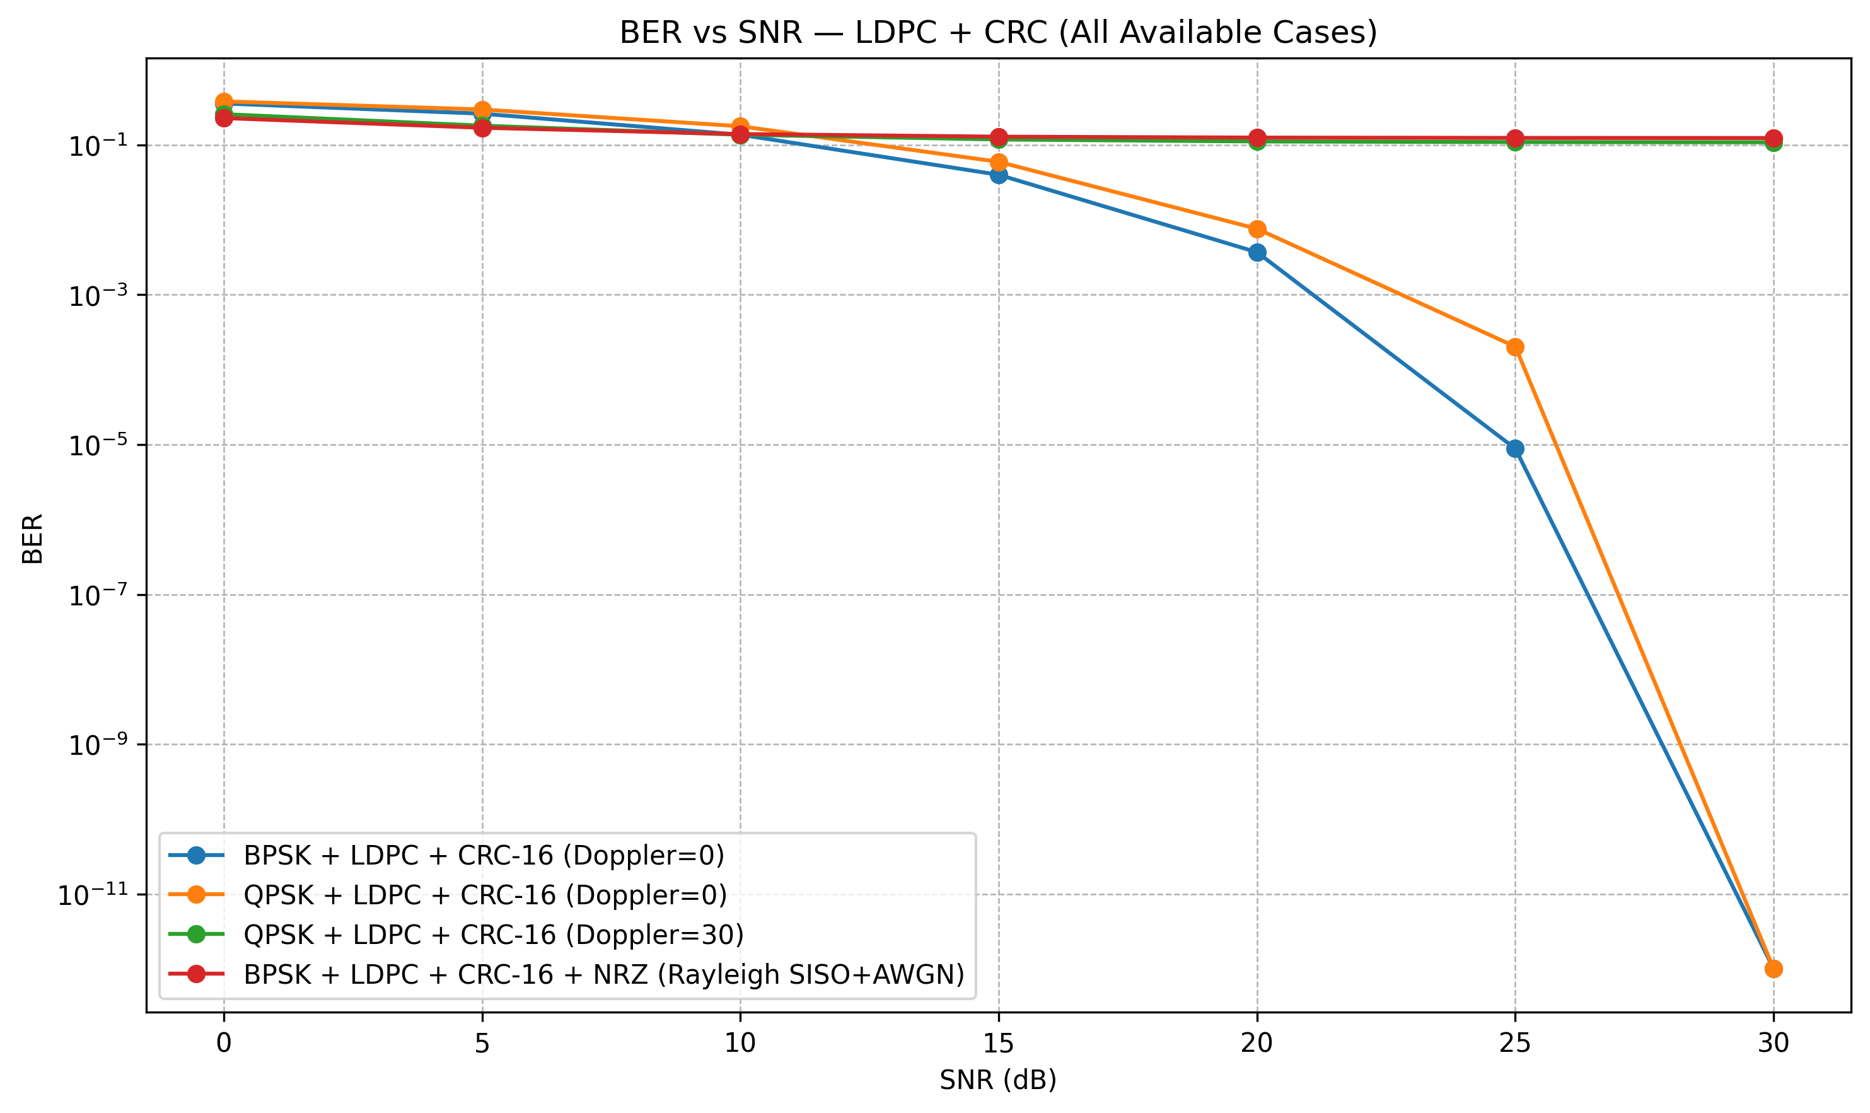
التنفيذ العملي الحالي والنتائج (9/6)

Slide 25
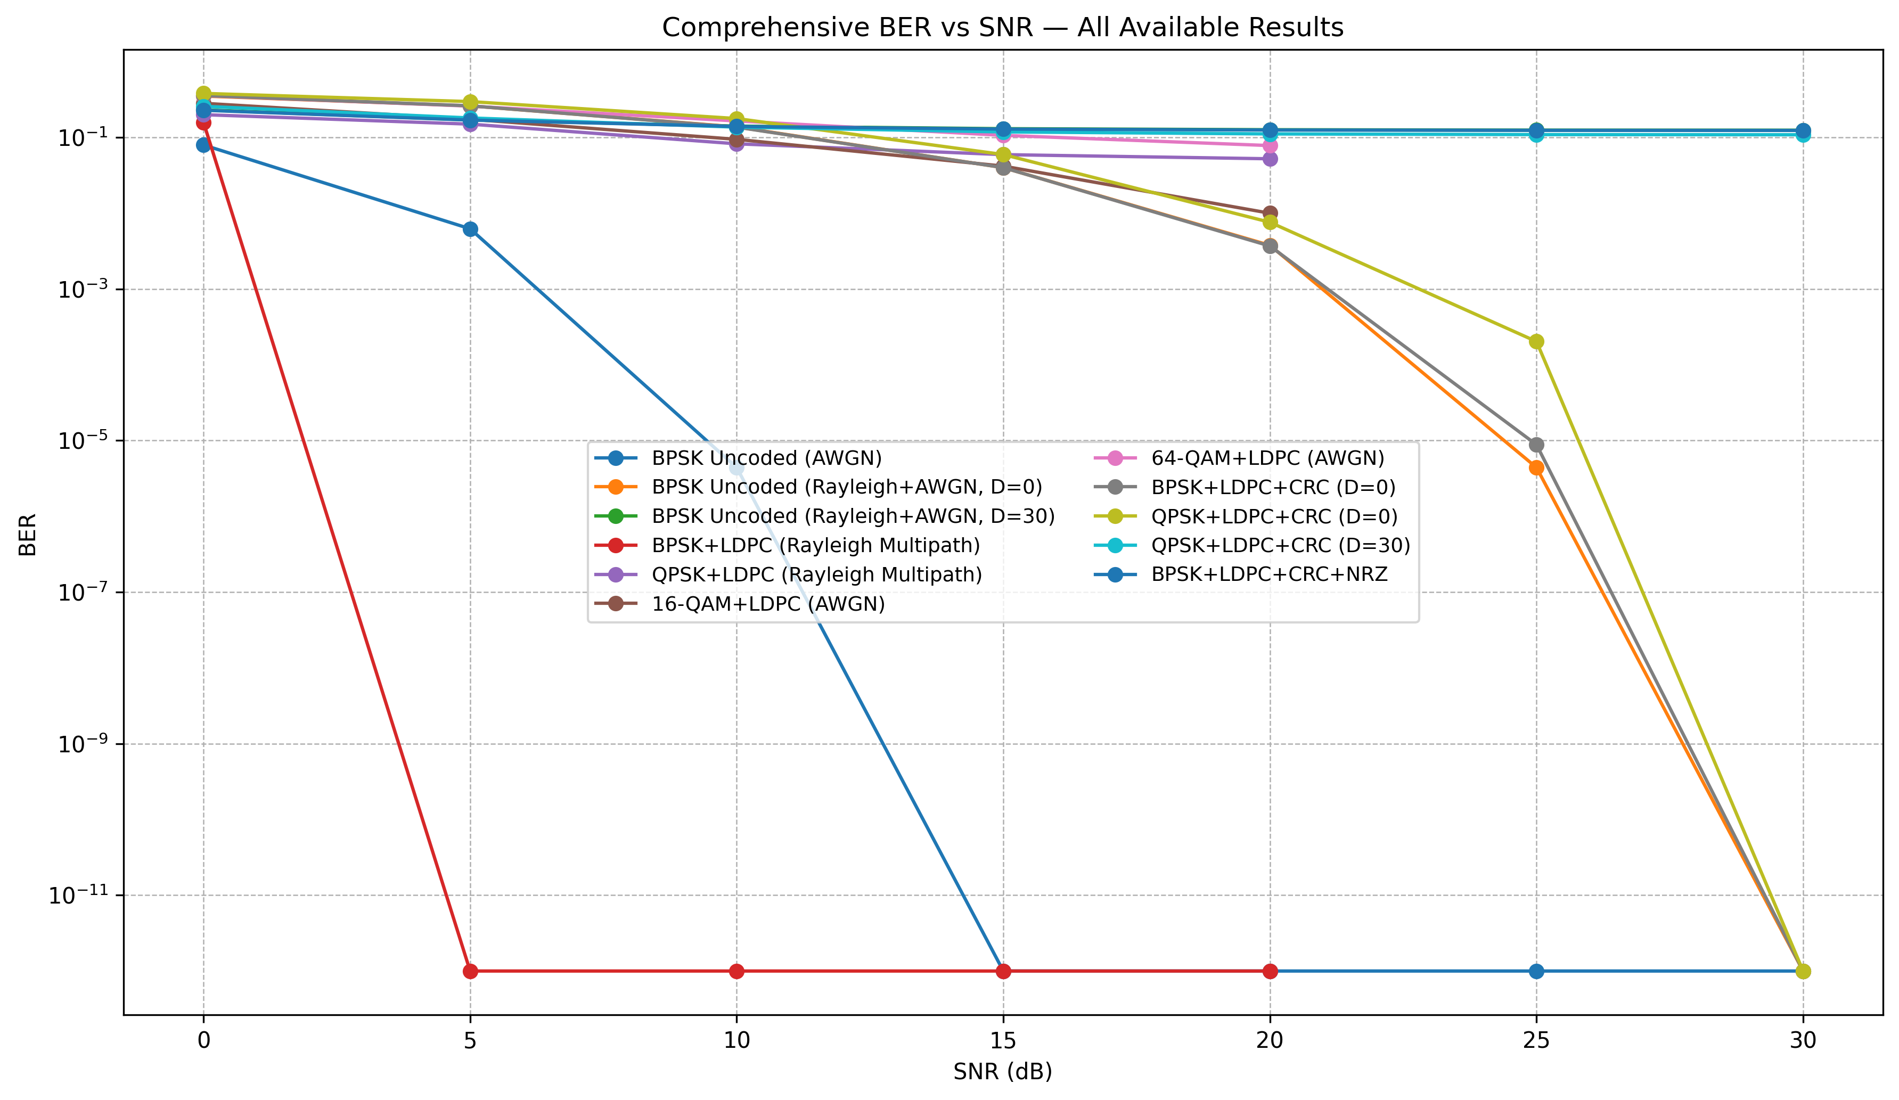
التنفيذ العملي الحالي والنتائج (9/7)

Slide 26
التنفيذ العملي الحالي والنتائج (9/8)
النتائج :
انخفاض BER مع زيادة SNR .
أداء BPSK أفضل عند SNR منخفض .
تحسن واضح عند استخدام ترميز . LDPC
تمت محاولة إضافة ترميز Polar إلى المنظومة بهدف المقارنة مع LDPC،
إلا أن التطبيق العملي في بيئة Simulink واجه صعوبات تقنية كبيرة.
ترميز Polar في :MATLAB/Simulink
  غير متكامل بالكامل مع سلاسل Baseband + Multipath + Doppler
  يعتمد غالبًا على Soft-input Soft-output
في حين أن منظومتنا مبنية أساسًا على:
  Hard Decision Demodulation
  نماذج قناة Rayleigh Multipath واقعية

Slide 27
الاستنتاجات:
التنفيذ العملي الحالي والنتائج (9/9)
نوع التعديل يؤثر بشكل مباشر على أداء المنظومة.
قناة Rayleigh أسوأ من AWGN من حيث BER.
ترميز LDPC عنصر أساسي لتحسين الاعتمادية.

Slide 28
مخطط العرض
هدف المشروع
المشكلة التي يعالجها المشروع وأهميته
خطوات تنفيذ المشروع
الأساسيات النظرية
التنفيذ العملي والنتائج
العمل المستقبلي

Slide 29
العمل المستقبلي
إكمال المحاكاة لباقي التراميزات ((Reed-Solomon code_ Turbo Codes
إكمال المحاكاة في النطاق Passband ان امكن.
ربط النتائج مع نماذج Path Loss حقيقية.

Slide 30
شكراً لحسن استماعكم

